Slide 1
Deep Learning
오비컨(OBCon)
2023.07.11 ~ 2023.08.01

Slide 2
History
Date | Writer | Version | Description
2023.07.11 | 김계현 | 0.01 | Model 정리
2023.07.12 | 김계현 | 0.02 | 강화학습 등 추가 정리
2023.07.13 | 김계현 | 0.03 | RNN 등 추가 정리
2023.07.14 | 김계현 | 0.04 | AutoML 등 추가 정리
2023.07.23 | 김계현 | 0.05 | Deep Learning 추가 정리
2023.07.23 | 김계현 | 0.06 | CNN 추가 정리
2023.08.01 | 김계현 | 0.07 | Layer 정리

Slide 3
목 차
Introduction
Algorithms
CNN (Convolutional Neural Networks)
LSTM (Long Short Term Memory Network)
RNN (Recurrent Neural Networks)
GAN (Generative Adversarial Networks)
RBFN (Radial Basis Function Network)
MLP (Multilayer Perceptron)
SOM (Self Organizing Map)

Slide 4
목 차
DBN (Deep Belief Network)
RBM (Restricted Boltzmann Machine)
AutoEncoder
Word Embedding
비지도학습
RL (Reinforcement Learning)
AutoML
AI 반도체
Deep Learning 활용

Slide 5
Introduction

Slide 6
Neural Networks
작성중
load_data
데이터 가공
Nomalization
Layer에서 데이터 가공과 다른 점은 “한번만 실행된다”는 것 이다.
훈련 데이터 : train
훈련용 : train : 80%
검증용 : validation : 20%
평가 데이터 : test
ephochs
훈련 집합 횟수
batch_size
훈련 집합당 훈련 횟수

Slide 7
Neural Networks
작성중
build_model
y = f(x)
Parameter
edge, node
x * y + y
DROPOUT : 샘플링
Predict : 예측
작업량
Optimizer
Loss Function
Activation Function
Activation Function : f()
NN
edge
node
Metrics
모델 평가
input
x
output
y
Loss Function
node, edge
Back Propagation
Optimizer
Optimizer
Loss Function
훈련 평가

Slide 8
Neural Networks
작성중
build_model
Activation Functions (활성화 함수)
ReLU ([0, x])
Rectified Linear Unit
TanH ([-1, 1])
ELU (TanH + ReLU)
LeakyReLu
Linear : 계산된 값을 그대로 출력
Sigmoid ([0, 1]) : 이진 분류
Softmax : 다중 분류
Loss Functions (손실 함수)
MSE (Mean Squared Error) : 예측시 사용
Cross Entropy
binary_crossentropy
categorical_crossentropy : 분류시 사용
ppp

Slide 9
Neural Networks
작성중
build_model
Optimizers (최적화)
SGD (Stochastic Gradient Descent, 확률적 경사 하강법)
adagrad : 학습률을 조정하여 학습
adadelta
RMSProp
adam : 예측시 사용
adamax
nadam
Metrics (척도)
Accuracy : 정확도
Precision
Recall
ppp

Slide 10
Neural Networks
작성중
build_model
Models
Sequential (순차)
Functional (함수)
Model Subclassing → Dense
ppp

Slide 11
Neural Networks
작성중
process_model
학습
평가
예측

Slide 12
Neural Networks
작성중
최적화
Optimizer : 방식, 매개변수 변동폭
epochs * batch_size
hidden 개수
model
모델 선택 기준
Parameter 개수 최소화
AutoML
HyperParameter
좌측 항목 등
Loss Function

Slide 13
Neural Networks
작성중
Logistic Regression
Activation Functions
Y = A * W + b : 수식. X = A
W (Weight, 가중치)
b (Bias, 오차)
Loss Functions
Least squares : 오차 제곱합
Optimizers
미분을 사용하여 W와 b를 추정
Metrics
Back Propagation (오차 역전파)

Slide 14
Layers
작성중
layers
y = f(x) : 함수
데이터 변환
x = f’(y) : 전치 함수
전치 컨볼루션
y로 x를 생성
AutoEncoders
인코더 → 디코더 (New)

Slide 15
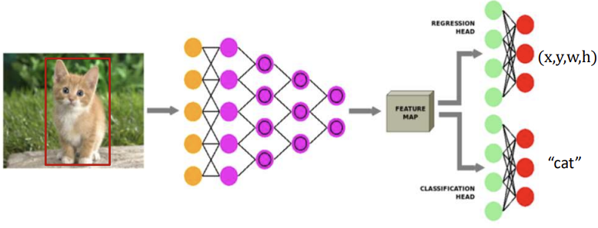
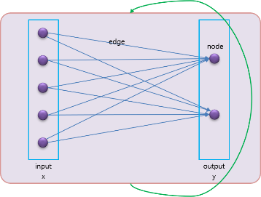
Layers
작성중
layers
Application
Model + Weight
Application을 layout로 사용 : Capsule
Application의 일부를 재활용 : Model + Weight
Aplication을 여러 개 결합
x를 생성
GAN (Generative Adversarial Networks, 생성적 적대 신경망)
생성기 (New) → 판별기
y로 x를 생성
AutoEncoder : 인코더-디코더
생성기
판별기
인코더
(판별기에 해당)
디코더
(생성기에 해당)

Slide 16
Layers
작성중
layers 종류
Dense Network (밀집망)
keras.layers.Dense(128, input_shape=(28 * 28,), activation='relu’)
keras.layers.Flatten()
Dropout : 샘플링
keras.layers.Dropout(0.3)
Convolution
keras.layers.Conv2D(20, (5, 5), activation='relu', input_shape=(28, 28, 1))
Conv3D
keras.layers.BatchNormalization()
keras.layers.MaxPooling2D(pool_size=(2, 2), strides=(2, 2))

Slide 17
Algorithms

Slide 18
Algorithms
작성중
layers 종류
CNN (Convolutional Neural Network)
LSTM (Long Short Term Memory Network)
RNN (Recurrent Neural Network)
GAN (Generative Adversarial Network)
RBFN (Radial Basis Function Network)
MLP (Multilayer Perceptron)
SOM (Self Organizing Map)
DBN (Deep Belief Network)
RBM (Restricted Boltzmann Machine)
AutoEncoder
https://www.simplilearn.com/tutorials/deep-learning-tutorial/deep-learning-algorithm
https://www.projectpro.io/article/deep-learning-algorithms/443

Slide 19
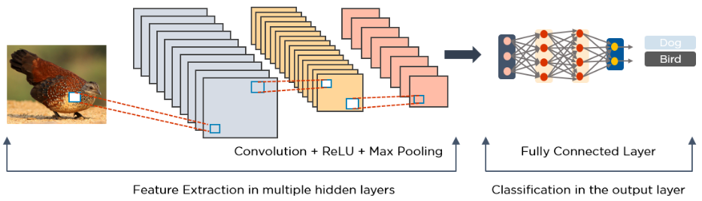
Algorithms
작성중
CNN (Convolutional Neural Network)
이미지 처리
객체 탐지
출처: https://www.simplilearn.com/tutorials/deep-learning-tutorial/deep-learning-algorithm

Slide 20
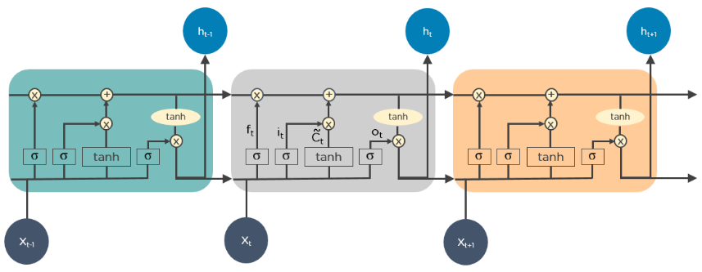
Algorithms
작성중
LSTM (Long Short Term Memory Network)
시계열 예측
음악 작곡. 음성 인식
출처: https://www.simplilearn.com/tutorials/deep-learning-tutorial/deep-learning-algorithm

Slide 21
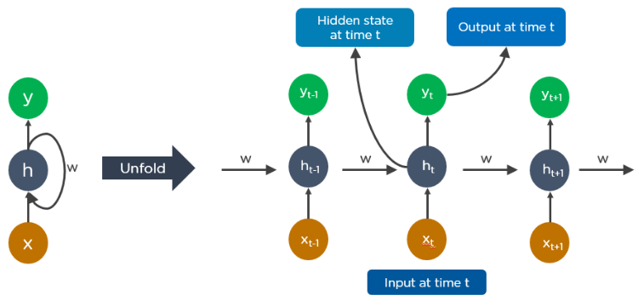
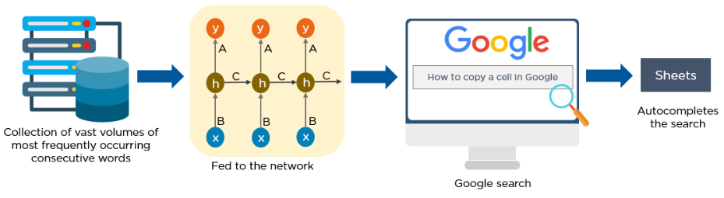
Algorithms
작성중
RNN (Recurrent Neural Network)
시계열 분석
자연어 처리
필기 인식
기계 번역
이미지 캡션
출처: https://www.simplilearn.com/tutorials/deep-learning-tutorial/deep-learning-algorithm

Slide 22
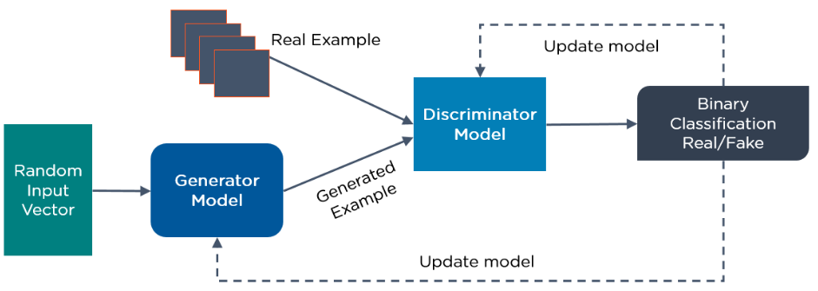
Algorithms
작성중
GAN (Generative Adversarial Network)
이미지 생성
출처: https://www.simplilearn.com/tutorials/deep-learning-tutorial/deep-learning-algorithm

Slide 23
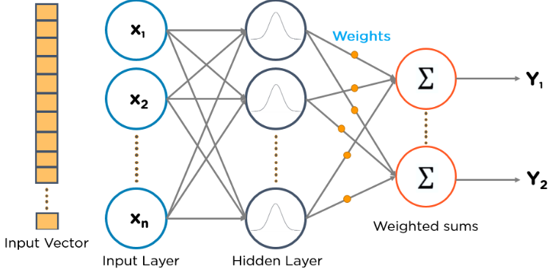
Algorithms
작성중
RBFN (Radial Basis Function Network)
분류, 회귀, 시계열 예측
출처: https://www.simplilearn.com/tutorials/deep-learning-tutorial/deep-learning-algorithm

Slide 24
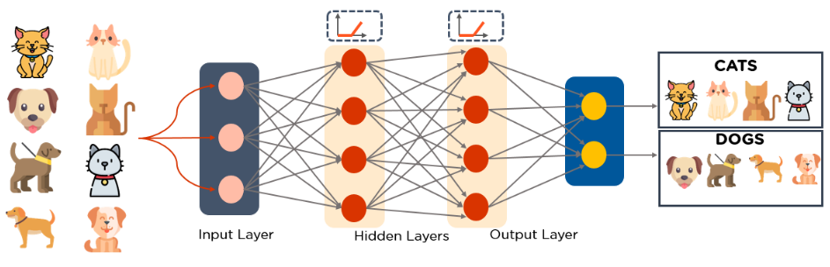
Algorithms
작성중
MLP (Multilayer Perceptron)
음성 인식
이미지 인식
기계 번역
소프트웨어 구축
출처: https://www.simplilearn.com/tutorials/deep-learning-tutorial/deep-learning-algorithm

Slide 25
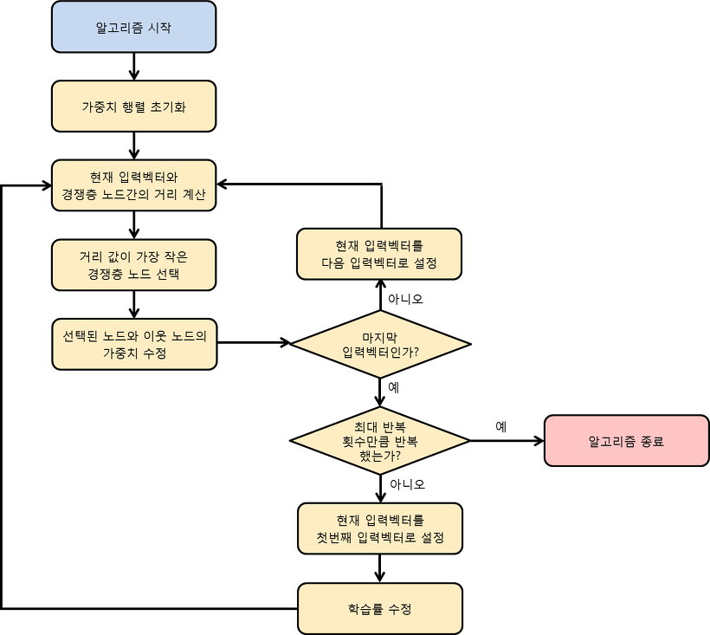
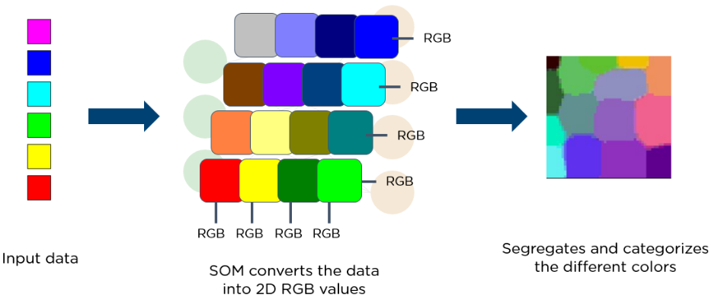
Algorithms
작성중
SOM (Self Organizing Map)
고차원의 데이터를 저차원의 격자 형태로 변환
입력 데이터의 분포를 보존하면서 비슷한 패턴이나 특징을 가진 데이터를 인접한 노드에 매핑
구조 탐색 (분류)
차원 축소
시각화
출처: https://ratsgo.github.io/machine%20learning/2017/05/01/SOM/
출처: https://untitledtblog.tistory.com/5
출처: https://www.simplilearn.com/tutorials/deep-learning-tutorial/deep-learning-algorithm

Slide 26
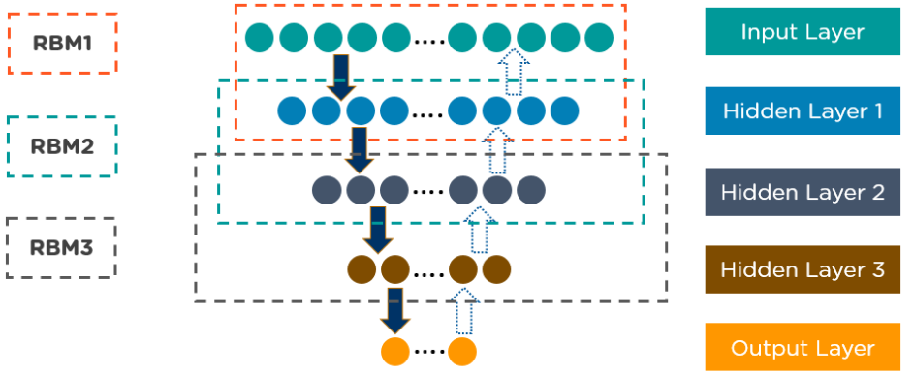
Algorithms
작성중
DBN (Deep Belief Network) ← RBM
이미지 인식
비디오 인식
모션 캡쳐
출처: https://www.simplilearn.com/tutorials/deep-learning-tutorial/deep-learning-algorithm

Slide 27
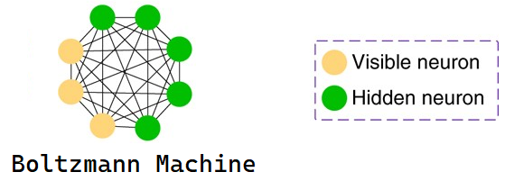
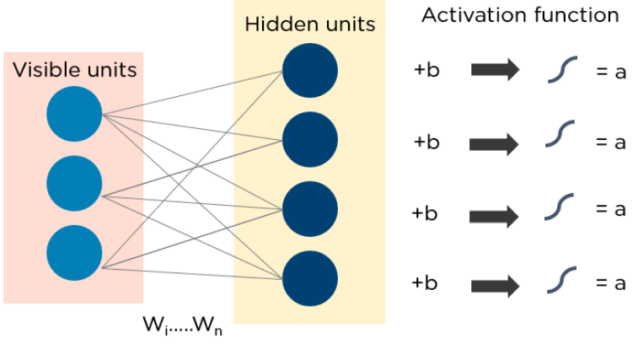
Algorithms
작성중
RBM (Restricted Boltzmann Machine) : 생성 AI
Boltzmann Distribution를 기반으로한 확률 모형
Visible units : 특징 데이터
Hidden units : 확률 분포
학습 : 샘플 데이터와 유사한 데이터 생성
분류, 협업, 특징값 학습
선형 회귀 분석, 협업 필터링, 주제 모델링
차원 감소
출처: https://www.simplilearn.com/tutorials/deep-learning-tutorial/deep-learning-algorithm

Slide 28
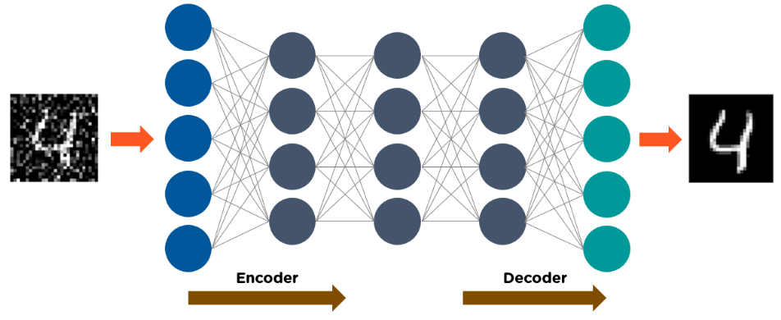
Algorithms
작성중
AutoEncoder : 생성 AI
입력 데이터의 분포를 학습하고, 분포에서 랜덤하게 샘플링하여 새로운 콘텐츠 생성
이미지 복원과 생성. 이미지의 스타일 변경
음악 생성. 텍스트 생성
추천 시스템에서 상품을 추천
출처: https://www.simplilearn.com/tutorials/deep-learning-tutorial/deep-learning-algorithm

Slide 29
CNN (Convolutional Neural Networks)

Slide 30
CNN
작성중
CNN (Convolutional Neural Networks, 합성곱 신경망, 컨볼루션 신경망)
CNN (Convolutional Neural Networks)
DCNN (Deep CNN, 심층 합성곱 신경망)
Convolution layer
ReLU (Rectified Linear Unit)
Pooling layer
FC (Fully connected) layer
Convolution : 관계 정보를 활용하는 방법
Dense : 선형
Convolution : n차원 부분 행열
행열에 Convolution을 적용하여 특징맵을 생성
2차원 : 이미지, 오디오, 텍스트
3차원 : 비디오
Pooling
n차원 부분 행열을 사용하여 특징맵을 요약
데이터 변환 계층
Receptive field (로컬 수용 필드)
가중치 공유

Slide 31
CNN
작성중
CNN (Convolutional Neural Networks, 합성곱 신경망, 컨볼루션 신경망)
활용
분류 ← 분류 헤드
의미 세그먼테이션 ← 회귀 헤드
로컬화
Object detection (객체 탐지)
인스턴스 세그먼테이션
전이학습
Style transfer
전치 컨볼루션
Capsule networks (캡슐망, CapsNets)

Slide 32
CNN
작성중
CNN (Convolutional Neural Networks, 합성곱 신경망, 컨볼루션 신경망)
CNN 적용 분야
영상
동영상, 오디오, 텍스트
객체 검출
합성 데이터 생성 for GAN (생성적 적대 신경망)
비즈니스 어플리케이션
이미지 분류
추천 시스템
이미지 검색
얼굴 인식
광학 문자 인식

Slide 33
CNN
작성중
CNN (Convolutional Neural Networks, 합성곱 신경망, 컨볼루션 신경망)
CNN Application
https://www.baeldung.com/cs/deep-cnn-design
LeNet: 1990년. 필기 숫자 인식
AlexNet: 2012년
ResNet (Residual Neural Network): 기울기 소실 문제를 극복
GoogleNet (InceptionNet): 2014년
MobileNet: 모바일 및 임베디드 장치
VGG (Visual Geometry Group) 16: 옥스퍼드 대학교 공학과 소속 연구 그룹. VGGNet (2014년)
YOLO v3 : 객체 검출
R-CNN (Region-based Convolutional Neural Network): 2013년
Fast R-CNN: 2015년, 각 지역 제안에 대해 별도의 기능 추출 단계가 필요하지 않음
Faster R-CNN: 2015년
CNN 실습 with 교재

Slide 34
LSTM (Long Short Term Memory Network)

Slide 35
RNN
작성중
RNN
RNN에서 확장

Slide 36
RNN (Recurrent Neural Networks)

Slide 37
RNN
작성중
RNN (Recurrent Neural Networks, 순환 신경망)
SimpleRNN
BPTT (Back Propagation Through Time, 시간에 따른 역전파)
LSTM (Long Short-Term Memory)
장기 종속성을 학습
GRU (Gated Recurrent Unit)
RNN 위상
인코더-디코더 아키텍처
변환기 아키텍처
활용
음성 인식, 언어 모델링, 기계 번역
감정 분석, 이미지 캡션
ppp

Slide 38
GAN (Generative Adversarial Networks)

Slide 39
GAN
작성중
GAN (Generative Adversarial Networks, 생성적 적대 신경망)
Generator (생성기)
예) 노이즈 입력을 받아 원하는 이미지 생성
예) 전치 컨볼루션을 사용하여 이미지 생성
예) 특정 이미지를 받아 다른 이미지 생성
Discriminator (판별기)
DCGAN (Deep Convolution GAN)
활용
GAN의 생성기로 산술 연산 가능
CycleGAN : 이미지 변환
y = f(x) 에서 y에 대한 판단을 판별기로 대체한다.
생성기
판별기

Slide 40
RBFN (Radial Basis Function Network)

Slide 41
MLP (Multilayer Perceptron)

Slide 42
SOM (Self Organizing Map)

Slide 43
DBN (Deep Belief Network)

Slide 44
RBM (Restricted Boltzmann Machine)

Slide 45
AutoEncoder

Slide 46
AutoEncoder
작성중
AutoEncoder
Vanilla AutoEncoders (바닐라 오토인코더)
VAE (Variation AutoEncoders, 가변 오토인코더)
Sparse AutoEncoders (희소 오토인코더)
Denosing AutoEncoders (디노이징 오토인코더)
손상된 이미지를 재구성
Convolution AutoEncoders
활용
이미지 재구성, 군집화, 기계 번역
역전파 활용
인코더
(판별기에 해당)
디코더
(생성기에 해당)

Slide 47
Word Embedding

Slide 48
Word Embedding
작성중
Word Embedding
Word Embedding
어휘의 word나 phrase가 실수의 벡터로 매핑되는 NLP (Natural Language Processing, 자연어 처리)
정적 임베딩
One-hot encoding : 선형. 관계가 반영되지 않음
TF-IDF (Term Frequency-Inverse Document Frequency, 용어 빈도- 역문서 빈도)
LSA (Latent Semantic Analysis)
동적 임베딩
문맥에 따라 단어 임베딩
활용
신경망 임베딩
문자 임베딩, 부분 단어 임베딩
언어 모델 기반 임베딩
데이터 변환 계층

Slide 49
비지도학습

Slide 50
비지도학습
작성중
비지도학습
PCA (Prinicipal Component Analysis, 주성분분석)
SOM (Self-Organized Maps, 자체 구성 맵)
RBM
이미지 재구성
VAE (Variation AutoEncoders, 가변 오토인코더)
ppp

Slide 51
RL (Reinforcement Learning)

Slide 52
RL
작성중
RL (Reinforcement Learning, 강화학습)
Environment Model (환경 모델)
State (상태) : S
Action (행동) : A
Reward (보상) : R(S, A, S’)
ppp

Slide 53
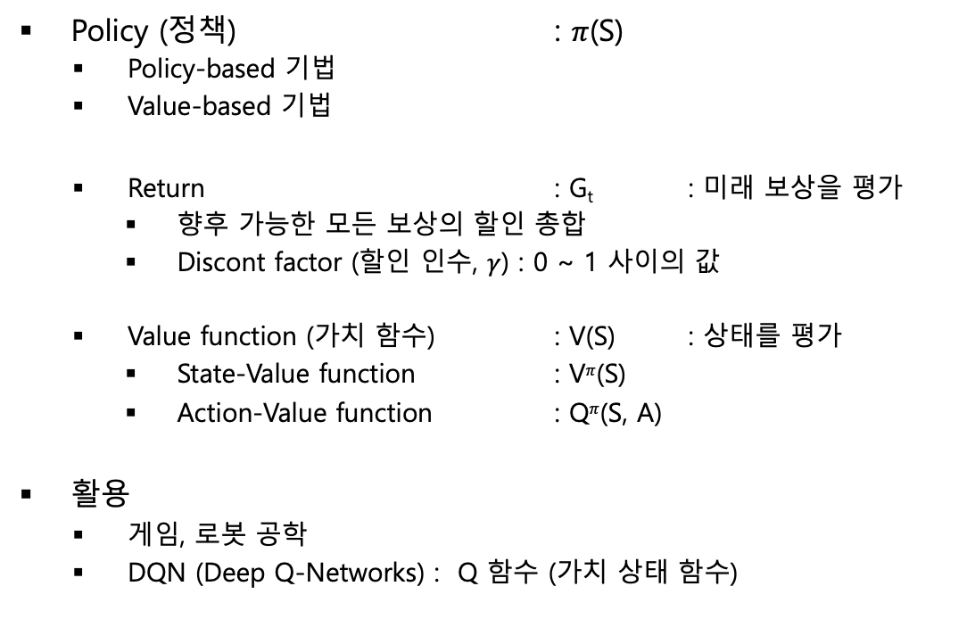
RL
작성중
RL (Reinforcement Learning, 강화학습)
Policy (정책) : $π$(S)
Policy-based 기법
Value-based 기법
Return : G_{t} : 미래 보상을 평가
향후 가능한 모든 보상의 할인 총합
Discont factor (할인 인수, $γ$) : 0 ~ 1 사이의 값
Value function (가치 함수) : V(S) : 상태를 평가
State-Value function : V$π$(S)
Action-Value function : Q$π$(S, A)
활용
게임, 로봇 공학
DQN (Deep Q-Networks) : Q 함수 (가치 상태 함수)
ppp

Slide 54
AutoML

Slide 55
AutoML
작성중
AutoML
데이터 준비
Cleansing (데이터 정리)
Synthesis (데이터 합성)
Feature Engineering
Feature selection (특징 선택)
Feature construction (특징 구성)
Feature extraction (특징 추출)
모델 생성
Model Generation (모델 생성) ← 초매개 변수
NAS (Neural Architecture Search)
ppp

Slide 56
AI 반도체

Slide 57
AI 반도체
작성중
AutoML
업체
퀼컴, 인텔, 엔비디아
SKT, 구글, 아마존, 애플, 테슬라
종류
엔비디아
GPU
AMD
CDNA-2
CDNA-3
Google
TPU (Tensor Process Unit)
삼성전자
HBM3-PIM
SK 하이닉스
GDDR6-AiM
SKT
SAPEON X220
ppp

Slide 58
Deep Learning 활용
IoT
Stock

Slide 59
Deep Learning 활용
작성중
IoT
RL (Reinforcement Learning, 강화학습)
ppp
정압기
압력조정기 1
관말압력 1
관말압력 2
압력조정기 2

Slide 60
Deep Learning 활용
작성중
Stock
ppp
ppp

Slide 61
감사 합니다
Q & A
오픈소스 비즈니스 컨설팅

